Slide 1
Тема: «Таинственный мир насекомых» учитель-логопед Бибик И.А.

Slide 2
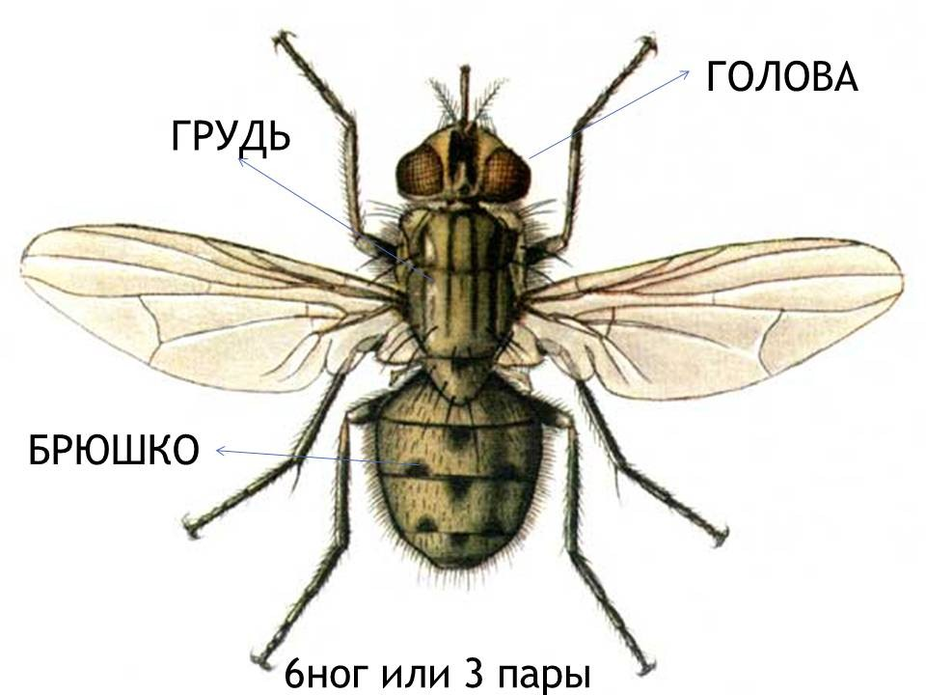
Рассмотри картинку. Запомни строение насекомого.

Slide 3
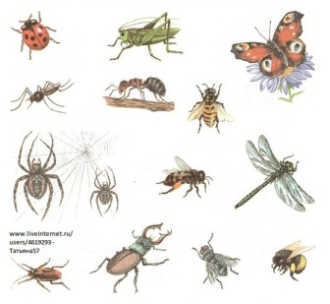
Рассмотри картинки. Назови насекомых.

Slide 4
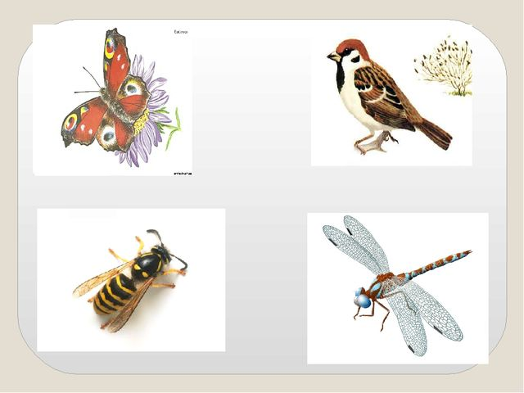
Игра «4-й лишний»

Slide 5
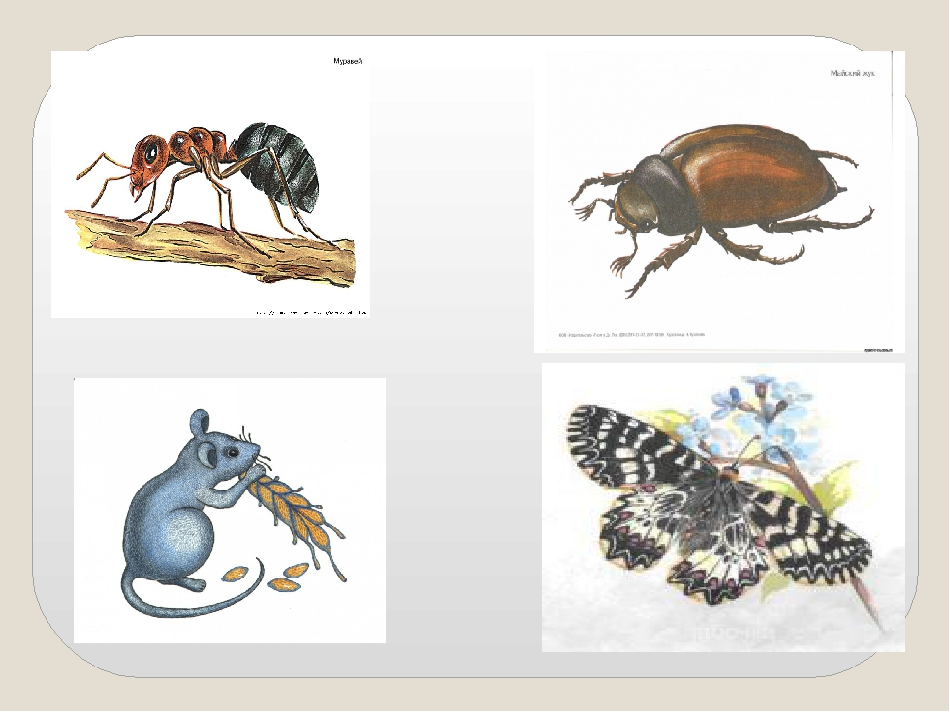
Игра «4-й лишний». Почему?

Slide 6
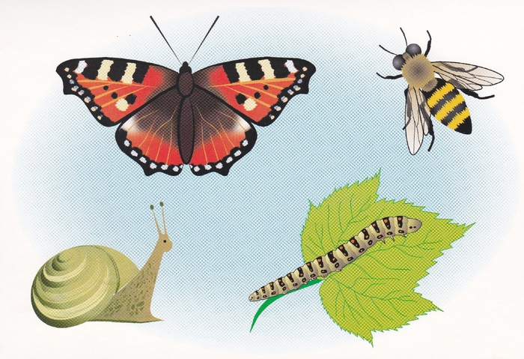
Игра «4-й лишний». Почему?

Slide 7
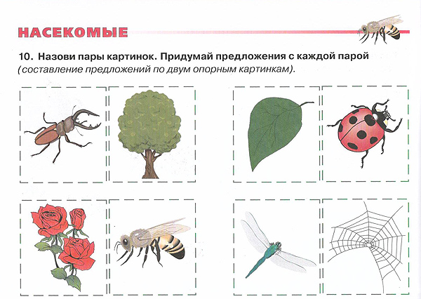

Slide 8
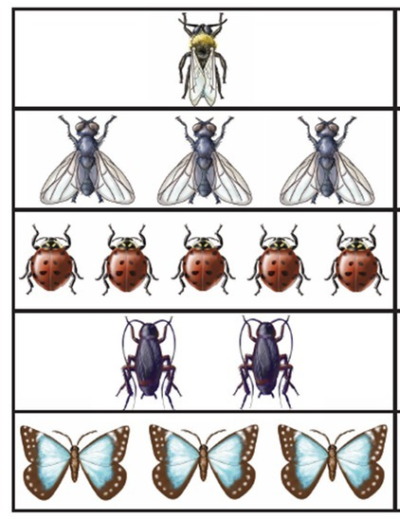
Посчитай насекомых

Slide 9
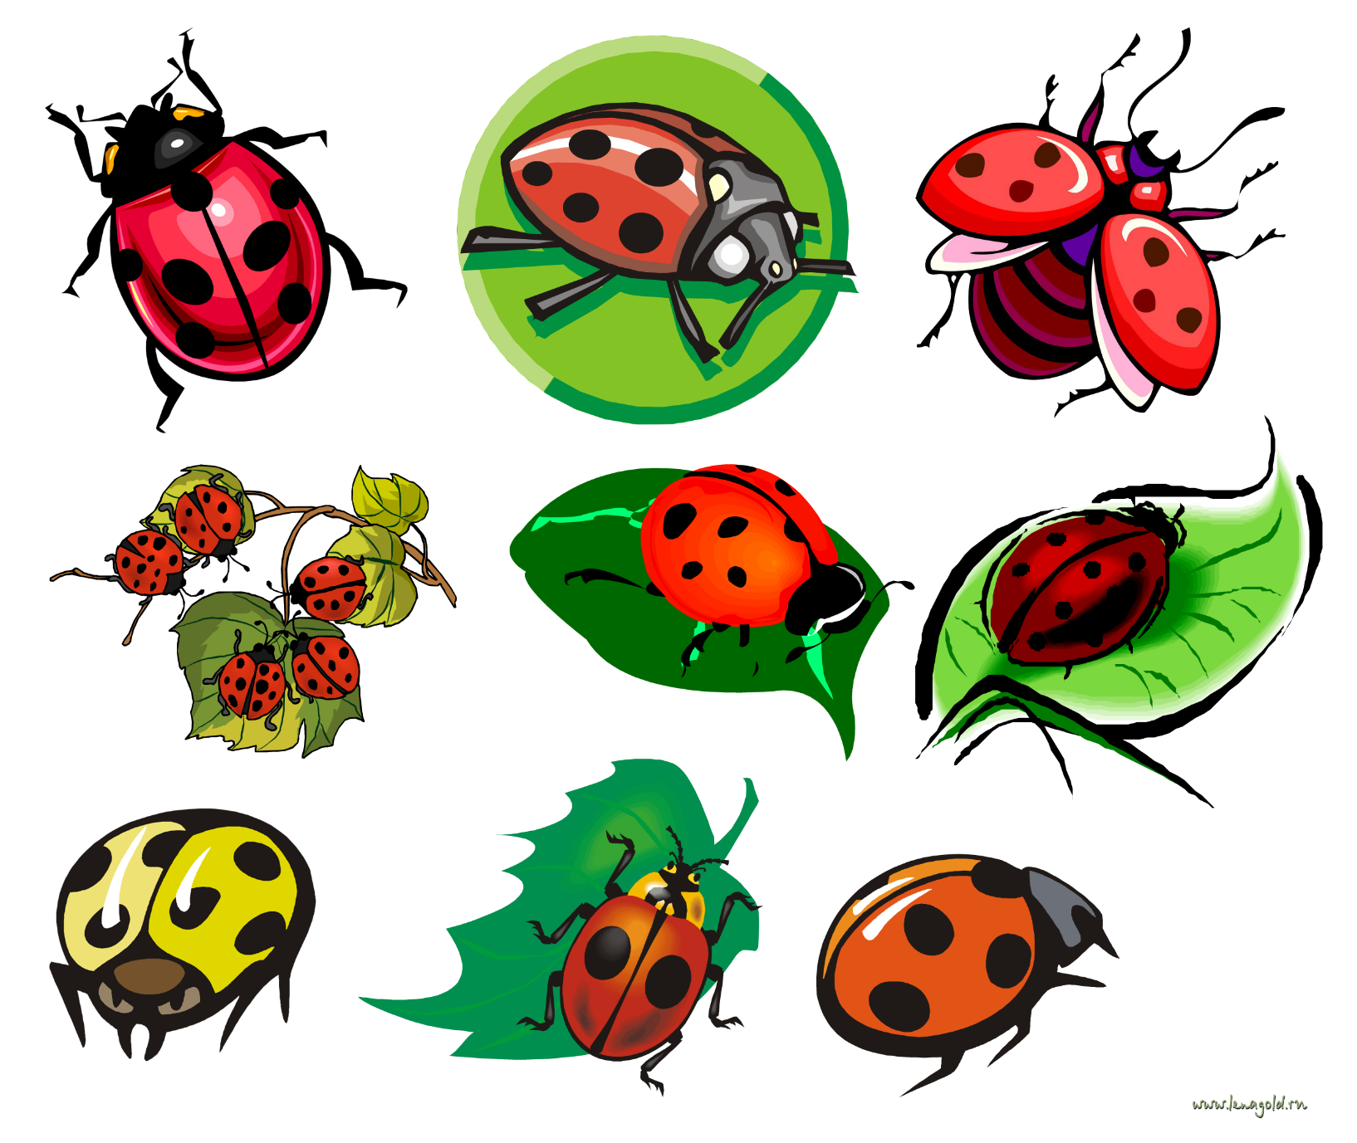
Посчитай божьих коровок: одна… две… и дальше

Slide 11
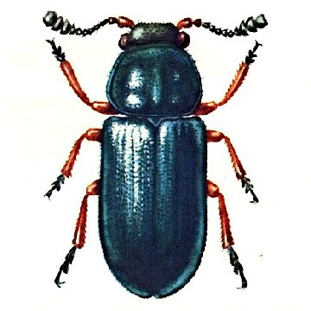
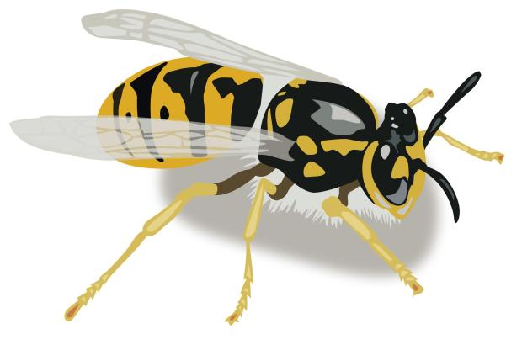
Шевелились у цветка Все четыре лепестка Я сорвать его хотел Он вспорхнул и улетел
Отгадай загадку
бабочка
жук
муха

Slide 12
Насекомые –это животные, у которых
Есть хвост
Тело состоит из головы, груди и брюшка
Есть шерсть

Slide 13
улей
муравейник
луг

Slide 14
Молодец!

